Slide 1

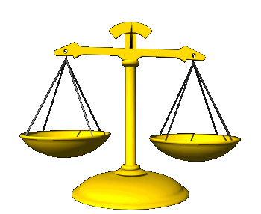
EQUILÍBRIO QUÍMICO
CARLOS JÚNIOR
Química Geral II

Slide 2
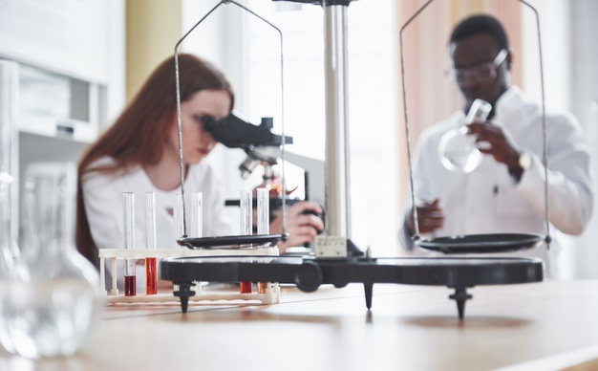
O QUE É EQUILÍBRIO QUÍMICO?
É a situação em que a proporção entre as quantidades de reagentes e produtos em uma reação química se mantem constante ao longo do tempo. Foi estudado pela primeira vez pelo químico francês Claude Louis Berthollet em seu livro Essai de Statique Chimique de 1803.

Slide 3
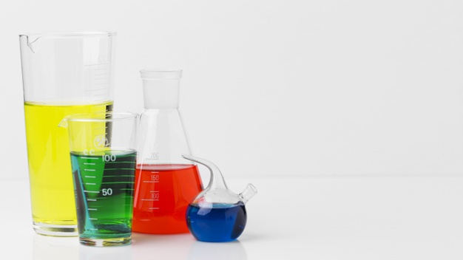
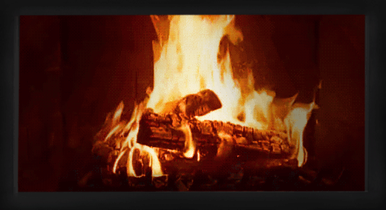
Reações irreversíveis
Reações irreversíveis são aquelas que ocorrem por completo, ou seja, até que os reagentes sejam “totalmente consumidos” ou pelo menos um dos reagentes seja completamente consumido (reagente limitante).
Outro exemplo :HCl (aq) + NaOH (aq) ->NaCl (aq) + H2O (aq)

Slide 4
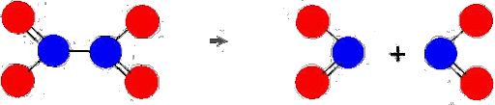
Reações reversíveis
Inicialmente a reação ocorre no sentido do consumo dos reagentes e da formação dos produtos;
Tão logo se formam algumas moléculas do produto, a reação no sentido inverso começa a ocorrer;
Quando as concentrações dos reagentes e dos produtos deixam de variar com o tempo, o processo atingiu o equilíbrio.
Todos os sistemas em equilíbrio químico são dinâmicos, ou seja, as reações químicas continuam a ocorrer simultaneamente na mesma velocidade no sentido da formação dos produtos (sentido direto) e dos reagentes (sentido inverso), mas as suas concentrações ficam constantes.

Slide 5
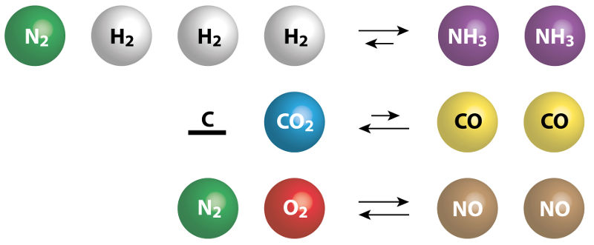
Reações reversíveis
Inicialmente a reação ocorre no sentido do consumo dos reagentes e da formação dos produtos;
Tão logo se formam algumas moléculas do produto, a reação no sentido inverso começa a ocorrer;
Quando as concentrações dos reagentes e dos produtos deixam de variar com o tempo, o processo atingiu o equilíbrio.
Todos os sistemas em equilíbrio químico são dinâmicos, ou seja, as reações químicas continuam a ocorrer simultaneamente na mesma velocidade no sentido da formação dos produtos (sentido direto) e dos reagentes (sentido inverso), mas as suas concentrações ficam constantes.

Slide 6
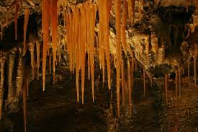
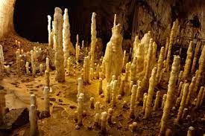
Reações reversíveis encontradas na natureza
Estalactites e Estalagmites
As águas subterrâneas contêm dióxido de carbono (CO₂) e estão a elevadas pressões, o que facilita a dissolução de carbonato de cálcio (CaCO₃) quando elas passam por terrenos contendo calcário:
CaCO_{3(s)} + CO_{2(g)} + H₂O_{(l)} → Ca²⁺_{(aq)} + 2 HCO⁻_{3(aq)}
No teto das cavernas, essas águas começam a gotejar bem lentamente e, com o tempo, vão liberando dióxido de carbono e água por evaporação:
Ca²⁺_{(aq)} + 2 HCO⁻_{3(aq)} → CaCO_{3(s)} + CO_{2(g)} + H₂O_{(l)}
CaCO_{3(s)} + CO_{2(g)} + H₂O_{(l)} ↔ Ca²⁺_{(aq)} + 2 HCO⁻_{3(aq)}

Slide 7
Reações reversíveis encontradas na natureza
Produção da amônia
A produção da amônia é feita pela reação entre os gases hidrogênio e nitrogênio. No entanto, a quantidade de amônia obtida experimentalmente é sempre menor que a proporção dada na equação química, ou seja, o rendimento não é 100%. Isso acontece porque uma parte da amônia produzida é decomposta, regenerando seus gases de origem:
N_{2(g)} + 3 H_{2(g)} ↔ 2 NH_{3(g)}

Slide 8

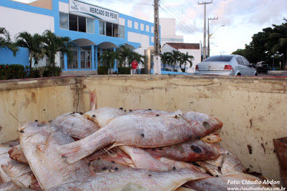
Equilíbrio Químico e o cotidiano
O efeito da luz
O efeito da concentração: Odor de peixe podre.

Slide 9

Equilíbrio Químico e o cotidiano

Slide 10
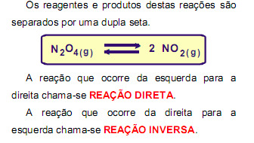
Reações em Equilíbrio
O conceito de equilíbrio químico praticamente restringe-se às reações reversíveis.

Slide 11
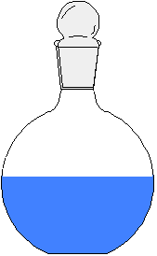
Reações em Equilíbrio
1
Velocidade das reações
H₂O (l) H₂O (g)
2
Velocidade da reação direta (V₁)
Em T temos que:
V₁ = V₂
H₂O (g)
H₂O (g)
H₂O (l)
H₂O (l)
Velocidade da reação inversa (V₂)
SISTEMA EM EQUILÍBRIO QUÍMICO
T
Tempo

Slide 12
Reações em Equilíbrio
Considere o seguinte processo que atinge o equilíbrio em 3 situações diferentes:
N₂O₄ (g) 2 NO₂ (g)
Concentração (mol/L)
Concentração (mol/L)
Concentração (mol/L)
Tempo
Tempo
Tempo
[N₂O₄] > [NO₂]
[N₂O₄] < [NO₂]
[N₂O₄] = [NO₂]

Slide 13
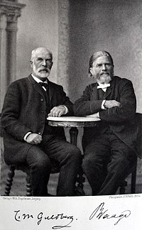
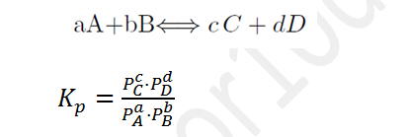
Lei da ação das massas de Guldberg Waage
“A velocidade de uma reação química é diretamente proporcional ao produto das concentrações molares dos reagentes, elevados a expoentes que são os seus coeficientes na equação química correspondente devidamente ajustada” (Peter Waage & Cato Guldberg).

Slide 14

A constante de equilíbrio
1
1 N₂O₄ (g) 2 NO₂ (g)
2
V_{REAÇÃO} = k_{VELOCIDADE} x [REAGENTE] ª
V₁ = k₁ x [N₂O₄]¹
V₂ = k₂ x [NO₂]²
No equilíbrio temos V₁ = V₂
k₁x [N₂O₄]¹ = k₂x [NO₂]²

Slide 15
A constante de equilíbrio
A constante de equilíbrio (Kc) de uma reação química é muito útil porque ela indica se uma reação favorece a formação do produto ou favorece a formação do reagente, e pode ser usada para calcular a quantidade de reagente ou de produto presente no equilíbrio;
Quando o sistema atinge o equilíbrio, comporta-se, macroscopicamente, como se estivesse estático; porém, microscopicamente, as moléculas continuam reagindo. O equilíbrio químico alcançado é um equilíbrio dinâmico.

Slide 16
Quando saber que uma reação entrou em equilíbrio
Precisamos acompanhar a reação e determinar as concentrações dos reagentes e dos produtos de tempos em tempos, ou seja, retirar alíquotas do meio reacional e quantificar os produtos e os reagentes. Quando as concentrações deixarem de variar com o tempo, significa que o equilíbrio foi atingido.

Slide 17
Quociente de uma reação química (Qc)
Expressa-se de forma igual a expressão da constante de equilíbrio, porem para pressões parciais ou concentrações dos reagentes e produtos fora do sistema em equilíbrio.
Se Q < K então a reação esta ocorrendo em direção a formação dos produtos.
Se Q > K então a reação esta ocorrendo no sentido inverso, isto e para os reagentes.
Se Q = K a reação esta em equilíbrio, usamos K no lugar de Q.
Qc < Kc significa que a reação ainda não terminou e devera ainda formar os produtos e consumir os reagentes ate atingir o equilíbrio.

Slide 18
Quociente de uma reação química (Qc)
Qc ≅ Kc significa que a reação esta próxima do equilíbrio. Como o valor Qc e um pouco menor do que Kc, significa que a concentração dos produtos ainda ira aumentar mais um pouco, ate estabilizar.

Slide 19
Quociente de uma reação química (Qc)

Slide 20



Exercícios
1-Escreva a expressão da constante de Equilíbrio
H₂ (g) + I₂ (g) 2 HI (g)
3 H₂ (g) + N₂ (g) 2NH₃ (g)
Fe(s) + 3 Ag⁺ (aq) Fe⁺³ (aq) + 3 Ag (s)
Sólidos não participam do cálculo da constante

Slide 21
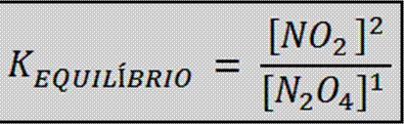

Exercícios
2-Considere um sistema fechado à temperatura de 100 ^{O}C , com volume de 1 litro, onde são adicionados 8 mols de N₂O₄ . Calcule o valor da constante de equilíbrio dessa reação sabendo-se que, ao final do processo foram produzidos 4 mols de NO₂ .
1 N₂O₄ (g) <→ 2 NO₂ (g)

Slide 22
Exercícios
3-Uma mistura de H2 e I2 é levada a reagir a 488ºC. O equilíbrio químico é alcançado quando as concentrações das substâncias participantes, no estado gasoso, são: [H2] = 0,46 mol/L [I2] = 0,39 mol/L [HI] = 3,0 mol/L A constante de equilíbrio, em termos de concentrações molares (Kc), do sistema a 488ºC é:
(A) 7,1 (B) 14,2 (C) 50,2 (D) 25,1 (E) 36,4

Slide 23
Exercícios
4-Quando o sistema A + B ⇌ C atinge o equilíbrio, a concentração de C é 1 mol por litro. Sabendo-se que a constante de equilíbrio nas condições em que o sistema se encontra é igual a 4,0, pode-se afirmar que as concentrações, em mol/L, de A e B no equilíbrio valem:
(A) 0,25 (B) 0,50 (C) 1,00 (D) 2,00 (E) 4,00

Slide 24

Princípio de Le Chatelier
“Quando uma força age sobre um sistema em equilíbrio, com modificação de temperatura, de pressão ou de concentração, este se desloca no sentido de anular a ação da força aplicada.”

Slide 25
Fatores que influenciam o equilíbrio
Concentração
O aumento da concentração de qualquer um dos componentes de um sistema desloca o equilíbrio no sentido da reação que irá consumir parte da quantidade extra adicionada. O aumento da concentração de qualquer um dos participantes da reação desloca o equilíbrio para o lado oposto e a diminuição desloca para o mesmo lado.

Slide 26
Fatores que influenciam o equilíbrio
Temperatura
O aumento da temperatura de um sistema desloca o equilíbrio no sentido do processo endotérmico (ΔH > 0) porque o calor absorvido em uma reação endotérmica ajuda a compensar o aumento da temperatura. Já a diminuição da temperatura de um sistema desloca o equilíbrio no sentido do processo exotérmico (ΔH < 0) porque o aquecimento gerado na reação exotérmica ajuda a compensar o abaixamento da temperatura.
A temperatura é o único fator externo capaz de alterar o valor da constante de equilíbrio em função das concentrações molares (Kc), já que, para cada reação, haverá um valor de Kc, a cada temperatura.

Slide 27
Fatores que influenciam o equilíbrio
Pressão
O aumento da pressão total sobre um sistema desloca seu equilíbrio no sentido do menor volume. Esse deslocamento se deve à necessidade de o sistema minimizar os efeitos do aumento da pressão. Se ocorrer a diminuição da pressão total, o sistema desloca o equilíbrio para o lado do maior volume. Nas reações em que não ocorrer variação de volume a pressão não exercerá nenhuma influência no deslocamento do equilíbrio.

Slide 28
Fatores que influenciam o equilíbrio
Catalisador
Catalisadores são substâncias que, mesmo em pequenas quantidades, são capazes de aumentar a velocidade de uma reação química, normalmente fazendo diminuir a energia de ativação.
O uso do catalisador aumenta a velocidade da reação, entretanto não altera o ponto de equilíbrio – não desloca o equilíbrio e nem altera o valor de Kc. O catalisador somente diminui o tempo para que o equilíbrio seja alcançado.

Slide 29
Fatores que influenciam o equilíbrio
Catalisador
Considere uma reação genérica:
A + B C + D; ∆H < 0
Energia
ENERGIA DE ATIVAÇÃO DA REAÇÃO INVERSA SEM CATALISADOR
A + B
ENERGIA DE ATIVAÇÃO DA REAÇÃO INVERSA COM CATALISADOR
∆H
C + D
O CATALISADOR AUMENTA A VELOCIDADE DA REAÇÃO INVERSA
Caminho de Reação

Slide 30
Exercícios

Slide 31
Exercícios

Slide 32
Exercícios

Slide 33
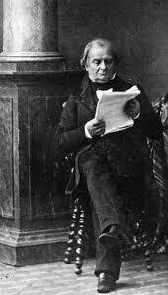
Relação entre Kc e Kp
Em um sistema gasoso, as vezes, definimos a Constante de Equilíbrio em termos de concentração e, as vezes, em termos de pressões parciais. No entanto, é possível fazer a Inter conversão de ambas, utilizando-se a equação de Clapeyron:
Onde Δn = numero total de mol dos produtos – numero total de mol dos reagentes); R e igual a 8,21 x 10-2 atm/mol.K e T e a temperatura em Kelvin.

Slide 34
Relação entre Kc e Kp

Slide 35
Equilíbrio em sistemas homogêneo e Heterogêneo
Homogêneo

Slide 36
Equilíbrio em sistemas homogêneo e Heterogêneo
Heterogêneo

Slide 37
Grau de equilíbrio
GRAU DE EQUILIBRIO QUIMICO (α) – Indica a relação entre o no de mols de moléculas que reagem ate atingir o equilíbrio (nr) e o número de mols de moléculas inicialmente colocado para entrar em equilíbrio (ni).
α=nr /ni

Slide 38
Exercícios
Num recipiente de volume constante igual a 1,00 litro, inicialmente evacuado, foi introduzido 1,00mol de pentacloreto de fosforo gasoso e puro. O recipiente foi mantido a 250°C e no equilíbrio final foi verificada a existência de 0,47 mols de gás cloro. Calcule o valor aproximado das constantes Kc e Kp do equilíbrio estabelecido dentro do cilindro e representado pela seguinte equação química:
PCl5(g) ↔ PCl3(g) + Cl2(g)
Kc= 0,42 e Kp=18,012

Slide 39
Exercícios
Em um recipiente de capacidade de 2L são colocados 8 mols de CO e 8 mols de Cl2 para tomarem parte no seguinte processo da equação abaixo e a temperatura constante. Sabendo que o grau de equilíbrio e de 75% calcule o Kc do processo citado.
CO (g) + Cl2 (g) ↔ COCl2 (g)
Kc= 3

Slide 40
Exercícios
N2O4 e NO2, gases poluentes do ar, encontram-se em equilíbrio, como indicado:
N2O4 (g) ↔ 2NO2(g)
Em uma experiência, nas condições ambientes, introduziu-se 1,50mol de N2O4 em um reator de 2,0 litros. Estabelecido o equilíbrio, a concentração de NO2 foi de 0,060mol/L. Qual os valores de Kc e Kp para o sistema ?
Kc= 0,005

Slide 41
Equilíbrio iônico
É o estudo dos equilíbrios químicos envolvendo soluções aquosas de ácidos e bases, que apresentam partículas iônicas e moléculas não ionizadas.
O equilíbrio iônico só é caracterizado quando se refere a um eletrólito fraco, pois se considerarmos que 100% das moléculas, do ácido ou da base, se ionizam, o equilíbrio não é estabelecido, e a reação terá um só sentido.
Grau de Ionização (α)
É a grandeza que indica a porcentagem do ácido que sofreu ionização na solução. Quanto maior o α, mais forte é o ácido ou a base.
α = número de moléculas ionizadas / número de moléculas inicial

Slide 42
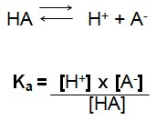
Constante dos ácidos Ka
Quando adicionamos moléculas de um ácido em água, ocorre o fenômeno da ionização.

Slide 43
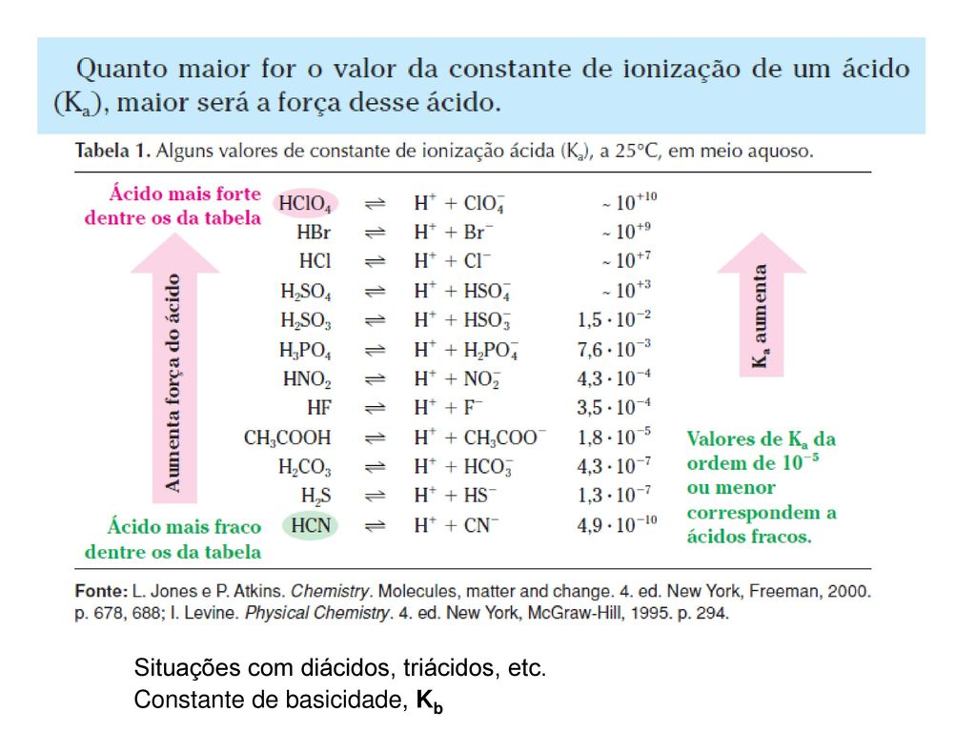
Constante dos ácidos Ka

Slide 44
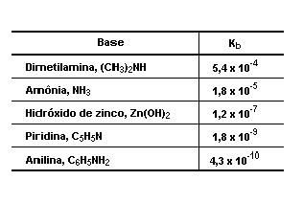
Constante das bases Kb
Segue o mesmo raciocínio de Ka, ou seja:
B(aq) + H2O(l) → BH+(aq) + OH-(aq)

Slide 45
Equilíbrio Iônico da água
Um caso muito particular de equilíbrio químico é o equilíbrio iônico da água;
A água sofre autoionização, mas, como é um eletrólito muito fraco, estabelece o equilíbrio abaixo:
2 H₂O_{(ℓ)} ⇄ H₃O⁺_{(aq)} + OH⁻_{(aq)}
ou simplesmente:
H₂O_{(ℓ)} ⇄ H⁺_{(aq)} + OH⁻_{(aq)}
H20 (l)
H+ (aq)
OH- (aq)
Notes:
Figura: equilíbrio iônico da água (http://www.mundoeducacao.com.br/upload/conteudo/equilibrio-ionico-quimica.JPG, acesso em 16/05/2012)

Slide 46
Equilíbrio Iônico da água
A constante de equilíbrio é expressa da seguinte forma:
K_{w} = [H⁺].[OH⁻]
Em que:
K_{w}: produto iônico da água (a letra w vem de water, água em inglês);
[H⁺], [OH⁻]: concentrações molares dos íons envolvidos.
Como qualquer constante de equilíbrio, seu valor varia apenas com a temperatura.
Notes:
Figura: própria autoria (usando recursos do prórpio Microsoft Ofiice)

Slide 47
Produto Iônico da água
Tipos de soluções (a 25°C)
a) Água pura (solução neutra):
[H⁺] = [OH⁻] = 10⁻⁷ mol/L
b) Solução ácida:
[H⁺] > 10⁻⁷ mol/L
[OH⁻] < 10⁻⁷ mol/L
c) Solução básica (alcalina):
[H⁺] < 10⁻⁷ mol/L
[OH⁻] > 10⁻⁷ mol/L
A 25°C, em água pura, temos:
[H⁺] = [OH⁻] = 10⁻⁷ mol/L
Assim sendo:
K_{w} = [H⁺].[OH⁻] = 10⁻¹⁴
Notes:
Figura: auto-ionização da água (http://www.brasilescola.com/upload/conteudo/images/autoionizacao-da-agua.jpg, acesso em 16/05/2012)

Slide 48
Potencial hidrogeniônico (pH)
As concentrações do cátion hidrogênio normalmente apresentam valores muito pequenos, principalmente nos ácidos fracos, Sörensen idealizou uma escala numérica, transformando-os em números inteiros ou decimais maiores que 1. Ele usou o conceito de logaritmo.
Na escala de Sörensen, caracteriza-se pH como sendo o logaritmo do inverso da concentração hidrogeniônica ou o negativo do logaritmo da concentração do cátion H+:
pH = log 1/[H+] ou pH = −log [H+]

Slide 49
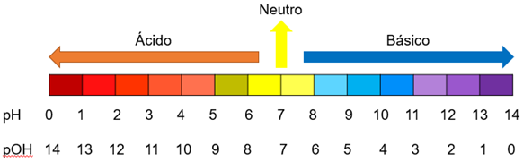
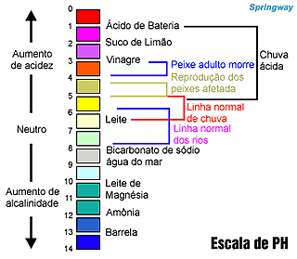
Potencial hidrogeniônico (pH)
Escala de Sörensen ou de pH

Slide 50
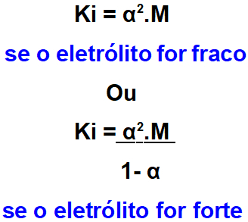
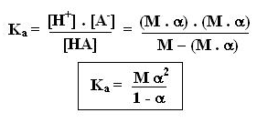
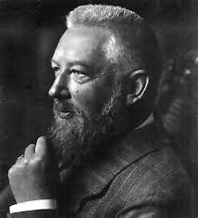
Lei de diluição de Ostwald
Foi proposta pelo químico de origem russo-germânica Friedrich Wilhelm Ostwald no final do século XIX. Seu objetivo era relacionar a concentração molar (Molaridade), a constante de equilíbrio e ionização ou dissociação (representada por Ki ou Kd) e o grau de ionização ou dissociação (representado por α) de um eletrólito.
constante de equilíbrio de ionização ou dissociação (Ki ou Kd): é a relação entre as concentrações molares dos produtos e dos reagentes presentes em um equilíbrio de ionização ou dissociação.
Ki= Ka ou Kb
Para ácidos ou bases fracos, desconsiderar o denominador da equação.

Slide 51
Exercícios
Um suco de laranja possui concentração de íons H+ igual a 0,0001 mol/L. Determine o valor do pH para esse suco.
Uma solução de água sanitária foi preparada e no controle de qualidade foi detectado um pH = 13. Determine a concentração hidrogeniônica dessa solução.

Slide 52
Exercícios
Determine o pH de uma solução de HCl 0,1 mol.L−1, considerando a ionização total do ácido.
Uma solução 0,1M de uma monobase fraca, que possui Kb=10-5, foi preparada a 25°C. Calcule o pH da solução e o Ka associado a base.

Slide 53
Solução salina
Uma solução salina apresenta caráter neutro, ácido ou básico?
?
Hidrólise de sal de ácido forte + base forte → sal de reação neutra
Nesse caso, não há hidrólise do cloreto de sódio (NaCl); a solução permanece neutra, com quantidades iguais de íons H+ e OH−, isto é, a solução tem pH = 7. O cloreto de sódio é um sal de reação neutra e por isso podemos colocá-lo sem medo em nossa comida.

Slide 54
Hidrólise de sais
Ocorre hidrólise do cátion amônio (NH4+) com liberação do cátion hidrogênio (H+), significando que a solução deste sal tem caráter ácido, isto é, a solução apresenta pH < 7. O cloreto de amônio é um sal de reação ácida.
Ocorre hidrólise do ânion cianeto (CN−) com formação do ânion hidroxila (OH−).A solução deste sal tem caráter básico, isto é, a solução apresenta pH > 7. O cianeto de sódio é um sal de reação básica.

Slide 55
Exercícios
A solução de um sal pode apresentar pH menor que 7, maior que 7 ou igual a 7, dependendo do ácido e da base que originam o sal. Dentre os sais a seguir, qual o que, por hidrólise, apresenta pH < 7?
Sulfato de potássio.
Carbonato de sódio.
(C) Cloreto de amônio.
(D) Nitrato de potássio.
(E) Cloreto de sódio.

Slide 56
Exercícios
Na dissolução de bicarbonato de sódio em água, ocorre hidrólise apenas do ânion, resultando em uma solução com:
(A) pH = 7, pois o NaHCO3 é um sal de ácido e base fortes.
(B) pH < 7, pois o NaHCO3 é um sal de ácido forte e base fraca.
(C) pH > 7, pois o NaHCO3 é um sal de ácido fraco e base forte.
(D) pH < 7, pois o NaHCO3 é um sal de ácido e base fracos.
(E) pH > 7, pois o NaHCO3 é um sal de base fraca e ácido forte.

Slide 57
Exercícios
Indique a substância que, em solução aquosa, apresenta pH menor que 7.
(A) NH4Cl.
(B) KCN
(C) K2CO3.
(D) NaCl.
(E) NH4OH.

Slide 58
Efeito do íon comum
É caracterizado pelo deslocamento do equilíbrio químico de uma reação para o lado esquerdo, em virtude da adição de um íon já existente no sistema.
Em uma solução saturada de cloreto de prata (AgCl), por exemplo, a equação da dissociação iônica desse sal em meio aquoso é dada abaixo:
AgCl_{(s)} ↔ Ag⁺_{(aq)} + Cl⁻_{(aq)}
Se adicionarmos a essa solução saturada uma solução aquosa de ácido clorídrico (HCl), poderemos observar a formação de um precipitado de cloreto de prata, pois, a solução estará saturada, portanto, já possuirá a quantidade máxima de AgCl que pode ser dissolvida nesse volume de água e em temperatura ambiente.

Slide 59
Solução tampão
Algumas substâncias agem na química de forma que impedem a variação ampla de pH de uma solução, ou seja, adicionando-se ácido ou base à solução, sob certas condições, esta permanecerá com o seu pH inalterado. Tais soluções recebem o nome de soluções tampão.
Uma solução tampão pode ser formada ou por um ácido de natureza fraca e por um sal formado a partir da reação entre este ácido e uma base forte (sal de base forte), ou então por uma base fraca e por um ácido formado pela reação desta base com um ácido forte (sal de ácido forte).
Tampão ácido:
Acido acético/acetato de sódio
Acido cianídrico/cianeto de potássio
Tampão básico:
Hidróxido de amônio/cloreto de amônio
Hidróxido de amônio/sulfato de amônio

Slide 60
Solução tampão
a maioria das soluções aquosas se torna rapidamente mais ácida (ou alcalina) pela adição de ácido (ou base);
uma solução-tampão usa o princípio da hidrólise para tentar manter o pH invariável quando a ela são adicionados íons H⁺ ou OH⁻. Essa propriedade é de grande importância biológica.
Ex.: HCO₃⁻/H₂CO₃ e HPO₄²⁻/H₂PO₄³⁻ → controlam o pH no sangue.
cada solução-tampão atua em um pH diferente;
para calcularmos esse valor de pH, a concentração do ânion do sal ou a concentração do ácido usamos a equação de Henderson-Hasselbach:

Slide 61
Exercícios
(PUC-RIO/2008) O estômago produz suco gástrico constituído de ácido clorídrico, muco, enzimas e sais. O valor de pH no interior do estômago deriva, principalmente, do ácido clorídrico presente. Sendo o ácido clorídrico um ácido forte, a sua ionização é total em meio aquoso, e a concentração de H⁺ em quantidade de matéria nesse meio será a mesma do ácido de origem. Assim, uma solução aquosa de ácido clorídrico em concentração 0,01 mol L⁻¹ terá pH igual a:
2
4
5
7
9
[H⁺] = 1,0 x 10⁻² mol/L
pH = -log(1,0 x 10⁻²)
pH = 2,0

Slide 62
Exercícios
O vinagre pode ser considerado uma solução de concentração 0,72 mol/L em relação ao ácido acético, cuja constante de ionização (Ka) é 1,8.10⁻⁵, a 25°C. Determine:
o grau de ionização (α) do ácido nessa temperatura.
a concentração molar de íons H⁺ do vinagre.
Sabemos que Ka = M.α² e [H⁺] = M.α
= 5 x 10⁻³ = 0,5%
b) [H⁺] = 0,72 x 0,005 = 3,6 x 10⁻³ mol/L

Slide 63
Exercícios
(PUC-Campinas) Uma área agrícola foi adubada com amônia, nitrato e fosfato de amônio. Na amostra das águas residuais da irrigação dessa área, verifica-se que a concentração de íons OH- é igual a 8.10⁻⁵ mol/L. Qual o pH da amostra? (dados: log 8 = 0,9)
[OH⁻] = 8.10⁻⁵ mol/L
pOH = -log (8.10⁻⁵) = 5 – 0,9 = 4,1
pH + pOH = 14
pH = 14 – 4,1
pH = 9,9

Slide 64
Exercícios
Considere certa quantidade de água e suco de limão, misturados, contida em um copo. Analise estas três afirmativas concernentes a esse sistema:
O sistema é ácido.
O pH do sistema é maior que 7.
No sistema, a concentração dos íons H+ é maior que a dos OH–.
A partir dessa análise, é CORRETO afirmar que
apenas as afirmativas I e II estão certas.
apenas as afirmativas I e III estão certas.
apenas as afirmativas II e III estão certas.
as três afirmativas estão certas.
nenhuma afirmativa está certa.

